Slide 1

João Ricardo Côre Dutra Desenvolvedor Java backend na everis
Estrutura de Dados
Em JAVA

Slide 2

[Nome do curso]
[Nome do palestrante] [Posição]
Aula 1| Etapa 6:
Introdução ao Curso e Conceitos Básicos
[Nome da aula]
Generics em Java

Slide 3
Generics
Lista<String> minhaLista = new Lista<>();
Contexto:
public class Lista<T> {
private T t;
.
.
.
}
- Evitar casting excessivo
- Evitar códigos redundantes
- Encontrar erros em tempo de compilação
- Introduzido desde o Java SE 5.0

Slide 4
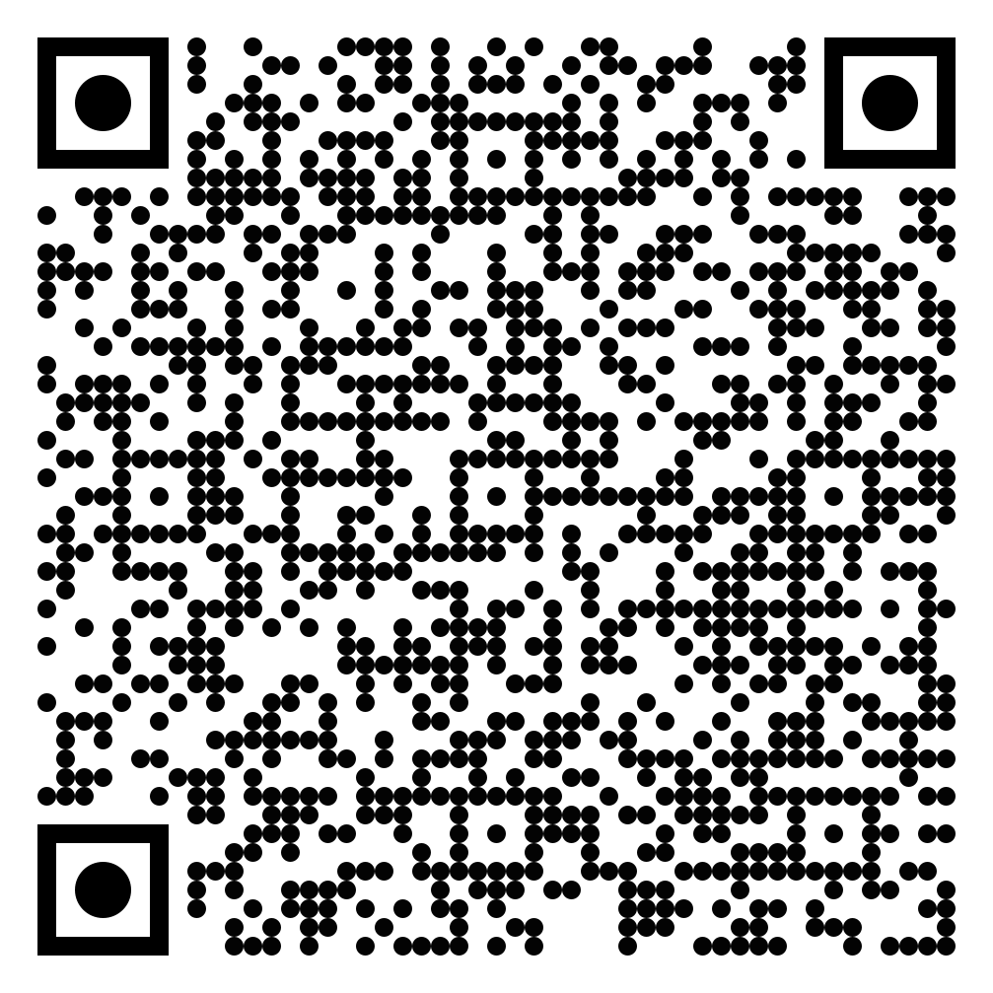
Wildcards
Unknown Wildcards (Unbounded)
Bounded Wildcard (Upper Bounded/Lower Bounded)
Documentação Oficial

Slide 5
Unknown Wildcard
public void imprimeLista(List<?> lista){
for(Object obj : lista){
System.out.println(obj);
}
}
List<Aluno> minhaLista = new List<Aluno>();
imprimeLista(minhaLista);

Slide 6
UpperBounded Wildcard
public void imprimeLista(List<? extends Pessoa> listaPessoas){
for(Pessoa p : listaPessoas){
System.out.println(p);
}
}
List<Aluno> minhaLista = new List<Aluno>();
imprimeLista(minhaLista);

Slide 7
LowerBounded Wildcard
public void imprimeLista(List<? super Pessoa> listaPessoas){
for(Pessoa p : listaPessoas){
System.out.println(p);
}
}
List<Aluno> minhaLista = new List<Aluno>();
imprimeLista(minhaLista);

Slide 8
Convenção
K para "Key", exemplo : Map<K,V>
V para "Value", exemplo : Map<K,V>
E para "Element", exemplo : List<E>
T para "Type", exemplo : Collections#addAll
? quando genérico

Slide 9
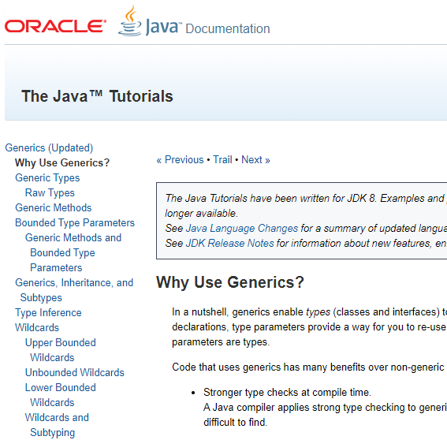

Mais Informações
Link para documentação Java

Slide 10

[Nome do curso]
[Nome do palestrante] [Posição]
Dúvidas durante o curso?
[Nome da aula]
> Fórum do curso
> Comunidade online (discord)
Notes:
como criar o seu programa de uma forma mental, utilizando o computador mais potente do mundo, o nosso cerebro. se vc ainda não sabe programar, vai criar o seu primeiro programa hoje, mesmo sem saber sequer uma linha de codigo. e mesmo que vc já saiba programar, vc vai conseguir fazer um reforço na sua logica. sabe quando acontece aqueles errinhos e vc fica engasgado em algum ponto? essa aula vai ser muito importante pra vc tbm

Slide 11

Vamos Refatorar a Classe No() ?
Vecteezy.com

